Slide 1


«Интегрированный подход к познавательно-речевому развитию через использование игровых проектов с детьми старшего дошкольного возраста»
Муниципальное бюджетное дошкольное образовательное учреждение
«Детский сад №19»
Муниципального образования – городской округ – город Касимов
Презентацию подготовили воспитатели:
Руководитель ГМО - Старостина Наталья Леонидовна,
Воспитатель высшая квалификационная категория
Касимов, 2018 год

Slide 2
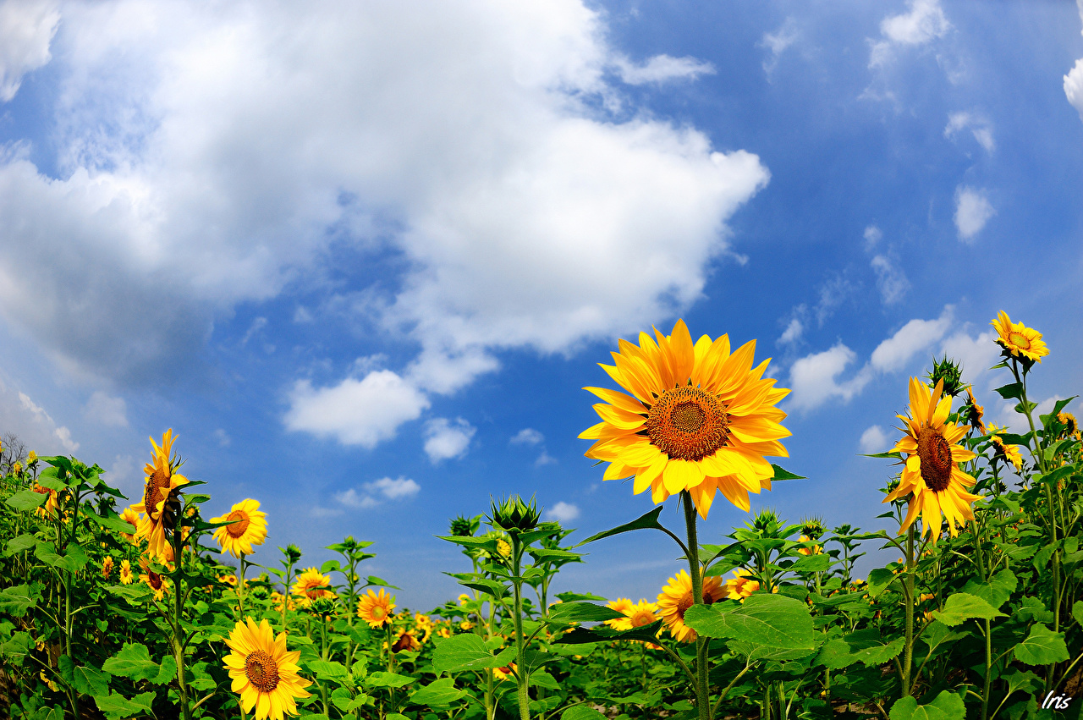
В соответствии с целевыми ориентирами дошкольного образования, обозначенными в федеральном государственном образовательном стандарте дошкольного образования современный дошкольник должен быть: инициативным, самостоятельно действовать в повседневной жизни, уметь выдвинуть идею, план действий, организовать партнеров по деятельности, использовать деловую, познавательную, личностную формы общения. Владеть речевыми умениями, диалогической речью и конструктивными способами взаимодействия [12, 10].

Slide 3

Актуальность:
В наше время развития информационной техники, развитие речи актуально.
Дети умеют пользоваться этой техникой, проявлять же своё речевое творчество – нет. Живое общение, обмен впечатлениями переходит в краткий сленг или общение в чате, смс по телефону.
Вот почему так необходимо, прежде всего, живое общение с ребёнком и грамотно простроенное обучение родной речи.

Slide 4
Одно из направлений работы по развитию речи – функциональное, то есть - формирование навыков владения языком в его коммуникативной функции: развитие связной речи, развитие речевого общения. По мнению учёного Джона Дьюи, ребёнок прочно усваивает лишь то, что познаёт через самостоятельную деятельность, что требует от него познавательных и практических усилий и в дальнейшем имеет применение в жизни.

Slide 5
Мы решили на практике использовать проектную деятельность
с целью повышения эффективности познавательно-речевого развития детей. Проектная деятельность предполагает интегрированный подход к процессу воспитания и обучения.
Всем известно, что двигатель познания и развития – мотивация. Реализация проекта начинается с выбора темы. Педагог в беседе с детьми подводит их к самостоятельному выбору темы.

Slide 6
Например, мы закончили работу над лексической темой «Овощи и фрукты», дети рассказывали о том, как родители заготавливают на зиму урожай.
Педагог спрашивает: «Дети, а вы не знаете, животные заготавливают на зиму еду?». Дети рассказали о белочках, спросили, а разве и другие животные делают запасы на зиму?
Так возникла мотивация.
Вопрос педагога «А может быть мы попробуем узнать побольше о том, как животные готовятся к зиме?», помог детям сформулировать тему проекта.

Slide 7
На момент начала работы устанавливаем, какие знания имеются у детей, что их интересует, где можно им пополнить свои знания.
Удачным приёмом служит "Модель трёх вопросов". Что мы знаем? Что хотим узнать? Что сделать, чтобы узнать?
Заполненная модель вывешивается в родительском уголке, чтобы родители её увидели, заинтересовались, включились в совместную работу по проекту.
С родителями проводится разъяснительная беседа о планируемой проектной деятельности. Мы просим с вниманием отнестись к просьбе детей о помощи. Проводим консультации о том, как учить детей составлять рассказы (описательные, повествовательные…)

Slide 8
Родители по-разному реагируют на просьбы детей. Есть и такие, которые игнорируют их.
Таким детям мы помогаем сами.
На этом этапе развиваются и совершенствуются взаимоотношения детей с родителями.
При неформальном отношении к проекту в семье осуществляется совместное чтение, экскурсии, рассматривание картин, предметов исследования, рисование, конструирование, приготовление блюд...

Slide 9

Схема проекта:
мы работаем над проектами по следующей схеме

Slide 10
I. Копилка проекта:
1. Рассматривание изучаемых предметов или их изображений.
2. Чтение художественной литературы по теме проекта.
3. Разучивание песен, стихов, танцев и т.п. по теме проекта.
4. Детальное изучение предметов через изодеятельность.
5. Практическая деятельность с предметами через сюжетные, подвижные, театрализованные игры;

Slide 11
II. Картотека проекта: Анализ и систематизация приобретённых знаний детей.
Сюжетно-ролевые игры: «Магазин овощей и фруктов», распределение товаров по отделам овощи и фрукты. «Повара» - распределение продуктов по вкусовым признакам.
2. «Новогодние подарки» - отдел открыток и отдел ёлочных украшений.
3. «Магазин бытовой техники» распределение предметов бытовой техники по отделам: электрические и механические, или уборка, стирка, приготовление пищи. «Пожарники» - распределение предметов на пожароопасные и не опасные.
4. Дидактические игры: «Птицы, звери, насекомые», «Кто, что заготавливает»;
5. Изобразительная деятельность – классификация предметов по форме, цвету, величине.

Slide 12
III. Модель проекта: схемы описательных и повествовательных рассказов.
Составление рассказов: описательных, повествовательных, по результатам деятельности, загадок и т.п.
IV. Продукт проекта: рассказы, рисунки, фотографии, книжки-самоделки, поделки
V. Презентация проекта: мастер-класс, дегустация, спектакль, телепередача «Магазин на диване»…

Slide 13
В результате проведённой работы дети получили опыт исследовательской деятельности: постановка цели, продумывание пути реализации цели, поиск ответов на свои вопросы и реализация задуманного.
Дети с интересом рассказывают о своих открытиях своим друзьям и педагогам
с помощью модели (схемы) рассказа.

Slide 14
Широко применяется интеграция образовательно-воспитательных задач во все виды деятельности.
Большинство родителей ответственно относятся к работе над проектами.
Жизнь ребенка и родителей наполняется новым содержанием, общими интересами и живым общением.

Slide 15
Динамика речевой активности дошкольников
Использование педагогических проектов в работе с детьми позволила повысить речевую активность дошкольников.
Дети стали безошибочно пользоваться обобщающими словами и понятиями (словарь), правильно определяют место звуков в слове (звуковая культура речи).
Уровень грамматически правильных ответов и составление описательных рассказов значительно повысился.

Slide 16
Опыт работы по данной теме показывает, что использование игровых педагогических проектов дает ребёнку возможность экспериментировать, синтезировать полученные знания, развивать познавательные, творческие способности и коммуникативные навыки.
Родители стали активными участниками образовательного процесса, что сблизило позиции детского сада и семьи.

Slide 17
Создание авторских пособий и организация образовательного процесса основанного на взаимодействии ребенка родителей и специалистов, дошкольного образовательного учреждения оказывает существенное влияние на становление его эмоциональной, нравственной и интеллектуальной компетентности, позволяя формироваться готовности к обучению в школе в целом, и обеспечить каждому воспитаннику активный школьный старт.
Тем самым, решается одна из важнейших задач ФГОС ДО – осуществление преемственности дошкольного и начального школьного образования в целях обеспечения равного школьного старта детей.

Slide 18
Проект «Моя любимая игрушка»
Раздел программы | Формы и методы работы
Игровая деятельность | Д/и «Из чего мы сделаны» Сюжентно-ролевая игра «Семья», «Магазин игрушек» П/и «Догони мяч», «Самолеты»
Познавательное развитие | НОД «Описание игрушки» (коммуникация) НОД «Игрушки» (Познание) Рассматривание папки «Игрушки. Какие они» Рассматривание книги А. Барто «Игрушки» Экскурсия на выставку «Музей мяча»
Речевое развитие | Чтение «Все игрушки по местам» Заучивание стихотворения «Мой веселый, звонкий мяч» Д/и «Опиши игрушку» (по алгоритму)
Продуктивная деятельность | Рисование «Мишутка» Аппликация «Зайчик»
Работа с родителями | Консультация «Как выбрать игрушку» Оформление в группе мини-коллекции «Моя любимая игрушка» Оформление папки «Моя любимая игрушка»

Slide 19
Проект «Дикие и домашние животные»
Раздел Программы | Формы и методы работы
Игровая деятельность | Сюжетно-ролевые игры «Зоопарк», «Ферма» Дидактические игры «Большие и маленькие», «Дикие и домашние животные», «Животные и птицы», «Рассказы о животных», «Чудо звери», «Кто где живет» Дидактическая игра по ЗКР «Кто как кричит?» Подвижные игры: «У медведя во бору», «Заплетись, плетень», «Волки во рву», «Волк и зайцы». Театрализованная игра: «Колобок»
Познавательное развитие | НОД «Похвалялись звери», «Дикие и домашние животные». Беседы о разнообразии животного мира, сравнение диких и домашних животных России. Рассматривание рисунков художника – иллюстратора Е. Чарушина, картин с изображением диких и домашних животных. Презентации о диких и домашних животных. Азбука здоровья «Чужая собака» Азбука безопасности «Встреча с животными в лесу»
Речевое развитие | НОД «Лиса», «Петушок с семьей». Заучивание стихотворения «Зайчишка - трусишка», «Барашкины кудряшки» (Швед П.). Разгадывание загадок про диких и домашних Чтение «Лисичка со скалочкой», «Котка и птичка» (Н. Романова), «Сказка о глупом мышонке» (С. Маршак), Составление небольших рассказов по алгоритму
Продуктивная деятельность | Рисование «Встреча Лисы и колобка», «Котенок». Раскрашивание «Петушок», использование трафаретов диких и домашних животных в самостоятельной деятельности детей. Аппликация «Цыпленок». Лепка «Зайчик».
Работа с родителями | Оформление папки «Домашние любимцы»

Slide 20
Проект «Символы нового года»
Раздел программы | Формы и методы работы
Игровая деятельность | Д/и «Назови зимние праздники» Д/и «Нарядим елочку» П/и «Два Мороза» Сюжетно-ролевая игра «У новогодней елки» Просмотр видео сюжетов из мультфильмов, кинофильмов о Новогоднем празднике («Приключения Вити и Маши», «Каникулы в Простоквашино», «Ну, погоди!» и др.) Украшение елки в группе
Познавательное развитие | НОД «Новогодний праздник» (Коммуникация) НОД «Новый год и его символы» (Познание) НОД «Сею, сею, посеваю, с новым годом поздравляю» (Познание) Беседа «Хорошо, что каждый год к нам приходит Новый год» Рассматривание иллюстраций с изображением новогодних игрушек Экскурсия на площадь к елке
Речевое развитие | Чтение «Елка» Е. Трутнева, «Сказка про Ивана Царевица и змея горыныча» Рассказывание «Дед Мороз» М. Колкова Заучивание «Улицей гуляет», стихов и песен к новогоднему утреннику
Продуктивная деятельность | Рисование «Елочный шар» Письмо деду морозу Раскрашивание драконов в книжках-раскрасках
Работа с родителями | Участие в конкурсах «Символ года» «В лесу родилась елочка» «Зимняя сказка» «Подарок деду Морозу» Проведение новогоднего утренника

Slide 21
Проект «23 февраля – день защитников отечества»
Раздел программы | Формы и методы работы
Игровая деятельность | Сюжетно-ролевая игра «Мы военные» П/и «Мы пока еще ребята», «Самолеты», «Чтоб сильным, ловким быть» спортивное развлечение «Как стать сильнее волка» развлечение с музыкальным руководителем «Мы мужчины»
Познавательное развитие | НОД «День защитников отечества» Рассматривание альбома «Наша армия сильна» Рассматривание энциклопедии военной техники Экскурсия к обелиску Рассматривание фотографий экспонатов музея мужества МОУ СШ №6 им адмирала Авинова
Речевое развитие | Заучивание стихотворения «Слава армии» Чтение «Пограничник», А. Жарова, «Стойкий оловянный солдатик», Г.Х. Андерсен Пение «Мы солдаты»
Продуктивная деятельность | Лепка «Самолеты» Рисование «Вагон» Аппликация «Танк»
Работа с родителями | Консультация «Вместе с папой» Привлечь родителей к составлению альбома «Наши папы солдаты», выставке солдатиков и военной техники участие в литературном конкурсе «Я горжусь своим папой»

Slide 22
Проект «Праздничная кулинария»
Раздел программы | Формы и методы работы
Игровая деятельность | Сюжетно – ролевые игры «Парикмахерская», «Магазин», «Семья»; Дидактические игры «Назови, какая мама», «Играем в профессии», «Профессии»; Подвижные игры «Как у нашей мамы», «Мы веселые ребята».
Познавательное развитие | НОД «8 марта – женский день», Беседа «Никого роднее мамы в целом мире нет», Рассматривание картинок «Любимые мамы», Рассматривание папки «Профессии» Экскурсия по детскому саду
Речевое развитие | Заучивание стихотворения «Моя мама» В Руссу, стихов к утреннику Чтение «Подснежники» С. Вангеле, «Если был бы я девчонкой»
Продуктивная деятельность | Продуктивная деятельность: лепка «Кулон ля мамы», рисование «Веточка мимозы», Изготовление подарков для мам аппликация «Цветочек», Мастерилка «Печенье испечем сами»
Музыка | Разучивание песен, танцев
Работа с родителями | оформление альбома тортов с рецептами оформление альбома «Как я маме помогаю»

Slide 23
Проект «Будь здоров»
Раздел программы | Формы и методы работы
Игровая деятельность | Сюжетно-ролевая игра «Больница» Д/И «Части тела». «Валеология», «Мы зарядкой занимались» (ЗКР) включение в утреннюю и бодрящую гимнастику упражнений дыхательной гимнастики, гимнастики для глаз, психогимнастики
Познавательное развитие | НОД «Советы Айболита» Беседы «Чтобы быть здоровым надо хорошо кушать», «Как надо одеваться, чтобы не болеть» Рассматривание книги «Тело человека», папки «Изучаю себя», рассматривание картинок о полезной пище для детей Экскурсия в медицинский кабинет
Речевое развитие | Заучивание стихотворения «Я под краном руки мыла» Чтение «Уши» Участие в конкурсе чтецов
Продуктивная деятельность | Участие в конкурсе рисунков
Работа с родителями | Консультация «Рекомендации родителям по укреплению здоровья детей» Привлечь родителей к участию в городской акции «Мы за здоровый образ жизни» - обобщение опыта семейного физического воспитания Экскурсия на базу отдыха «Три богатыря» Выставка картотек

Slide 24
Проект «Моя Родина: большая и малая»
Раздел программы | Формы и методы работы
Игровая деятельность | Д/и «Собери свой город» Д/и «Расскажи про свой город Касимов»
Познавательное развитие | НОД «Мы Россияне» НОД «Наша столица» НОД «Наш город Касимов» Рассматривание фотоальбома о Касимове в прошлом Рассматривание книги «Касимов, город человек» Слушание гимна России, Касимова. Знакомство с символикой страны, города Экскурсия на выставку «Культура и быт Касимова», по улицам города, в музей
Речевое развитие | Чтение «Прекрасное будущее сотворим сами» С. Дерягина Чтение Е. Благинина «Родина» Заучивание стихотворения «Флаг России» Рассказывание «Лучше нет родного края» Д/и «Внимательный горожанин» Д/и «Скажи со словом городской»
Продуктивная деятельность | Рисование «Вот эта улица, вот этот дом» Оформление патриотического уголка
Работа с родителями | Консультации по патриотическому воспитанию. «Растим гражданина», «Мы любим свой город» Привлечь родителей к оформлению альбома с рассказами «Из окна, из окна наша улица видна»

Slide 25
Проект «Как перейти дорогу»
Раздел программы | Формы и методы работы
Игровая деятельность | Д/и «Что за машина»; Д/и «Лото пешехода»; Д/и «Окружающий мир»; Д/и «Эволюция транспорта» Режиссерская игра «Улицы города»
Познавательное развитие | НОД «Едем, едем мы домой» (познание); НОД «Дудочник и автомобиль» (ЧХЛ); Беседа «Кто такой регулировщик»; Азбука безопасности «Азбука пешехода»; Азбука нравственности «Что такое улица и по каким правилам она живет»; Рассматривание картины «На перекрестке», альбома «Правила дорожного движения»; Экскурсия к светофору
Речевое развитие | Заучивание стихотворения «Светофор» В. Пляцковского; Чтение В. Берестов «Про машину»
Продуктивная деятельность | Аппликация «Какие бывают автомобили»; Рисование «Какие автомобили возят продукты в магазин»; Оформление уголка в группе «Улицы города» Памятка «Красный, желтый, зеленый»
Работа с родителями | Анкетирование родителей Консультация «Безопасность на дороге» План – схема «Мой путь в детский сад»

Slide 26

Спасибо
за внимание!

